Slide 1

Тема ВКР:
«Расширение целевой аудитории медицинского учреждения на основе совершенствовании маркетинговой стратегии
(на примере ООО «Лечебно-диагностический центр», г. Томск)»
Шаровская Л.В. гр. 3-11191

Slide 2
Проблема ВКР
Как эффективно выстроить PR-коммуникации для оптимизации маркетинговой деятельности ООО «Лечебно-диагностический центр»?

Slide 3
Объект ВКР
маркетинговая деятельность учреждения
PR- коммуникации как способ улучшения маркетинговой деятельности организации
Предмет ВКР

Slide 4
Цель ВКР
разработка проектных рекомендаций по использованию PR-коммуникаций в целях оптимизации маркетинговой стратегии ООО «Лечебно-диагностический центр»

Slide 5
Задачи ВКР
Изучить теоретические подходы к формированию маркетинговой стратегии предприятия
Определить особенности PR-деятельности в сфере медицинских услуг
Проанализировать маркетинговую деятельность ООО «Лечебно-диагностический центр»

Slide 6
Понятие маркетинговой стратегии
это общее направление деятельности компании на определенный период, разработанное на основании изучения потребительского спроса, действий конкурентов, позволяющее решать основные задачи компании с учетом имеющихся у нее ресурсов в условиях меняющейся рыночной ситуации

Slide 7

Характеристика организации
оказывает широкий спектр медицинских услуг:
Амбулаторно-поликлиническая помощь
Диагностика
Лечение
Реабилитация
Профилактика
Сопутствующие медицинские услуги

Slide 8
Маркетинговая деятельность
Интернет сайт http://ldc.tom.ru/
Социальные сети (http://vk.com/ldctomsk; http://www.odnoklassniki.ru/ldctomsk)
Рекламные брошюры, листовки
Рекламно-подарочная продукция
Корпоративная газета «Вестник здоровья»

Slide 9




Конкуренты организации
ООО «Здоровье»
ООО «Мульти
клиник»
ООО «СибМедЦентр»
ООО «Семейный доктор»

Slide 10
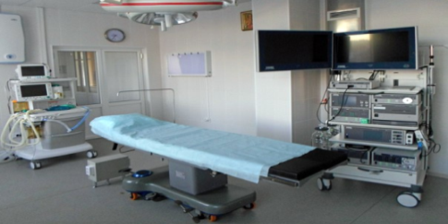
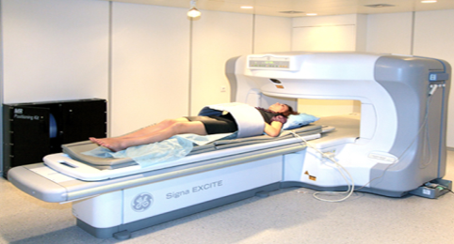


Конкурентные преимущества
Хирургический стационар с отделением пластической хирургии
МРТ-диагностика
Зал лечебной физкультуры
Широкий ценовой диапазон

Slide 11


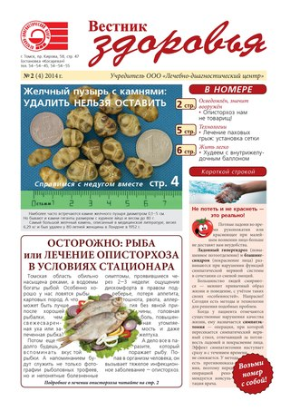
Конкурентные преимущества
Выезд специалиста на дом/офис
Наличие отзывов клиентов на сайте
Корпоративная газета «Вестник здоровья»
Возможность узнать результаты анализов онлайн, заказать обратный звонок

Slide 12
Проблемная ситуация
Уменьшение числа клиентов организации
год | Общее количество пациентов | Количество первичных пациентов | Общий процент уменьшения числа клиентов
2014 | 20 246 | 8 139 | 12%
2013 | 21 462 | 8 542
2012 | 23 127 | 10 136

Slide 13
Проблема маркетингового исследования
оценка клиентами
спектра и качества услуг центра

Slide 14

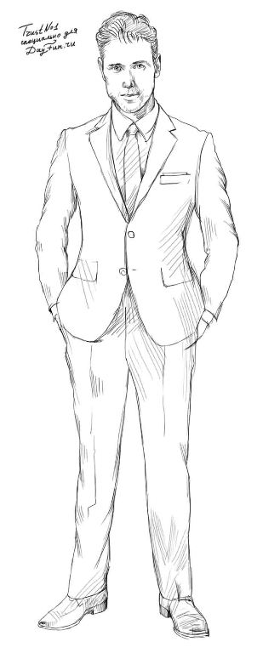
Анализ маркетинговой деятельности
Целевые аудитории медицинского учреждения «Лечебно-диагностический центр»
25-50 лет
гинекология
урология
45-60 лет
неврология
неврология
урология
кардиология

Slide 15
Анализ маркетинговой деятельности
Результаты исследования
Основные критерии выбора медицинского учреждения «Лечебно-диагностический центр»

Slide 16
Анализ маркетинговой деятельности
Результаты исследования
Удовлетворенность качеством оказываемых услуг

Slide 17
Анализ маркетинговой деятельности
Результаты исследования
Основные причины
недовольства клиентов

Slide 18
Анализ маркетинговой деятельности
Результаты исследования
Основные преимущества центра для клиентов

Slide 19
Результаты интервью
Взаимоотношения с клиентами
индивидуальный комплексный подход
проведение исследований в экспресс-режиме
задействование в лечении несколько специалистов
услуги центра доступны в выходные и праздничные дни
обеспечивается конфиденциальность и анонимность
на сайте центра можно задать вопрос специалисту, оставить отзыв или жалобу

Slide 20
Результаты интервью
Перспективы развития взаимоотношений с клиентами
дальнейшее расширение спектра услуг
появление новых методик лечения и профилактики
проведение акций для клиентов

Slide 21
Выявленные проблемы
Отсутствует разработанная и выстроенная система маркетинговых коммуникаций
Отсутствует программа стимулирования клиентов

Slide 22
Структура маркетинговой стратегии
Связи с общественностью
Стимулирование сбыта
Реклама
Личные продажи

Slide 23
Рекомендации
Проведение презентаций открытия зала ЛФК и отделения пластической хирургии (участники – СМИ и представители медицинских страховых компаний)
Создание базы средств массовой информации, освещающей тему медицинских услуг
Размещение имиджевых статей, интервью в специализированных и районных СМИ
Организация бартерных отношений (аптеки, фитнес-клубы)
Оповещение о готовящихся акциях в СМИ и на сайте организации
Продвижение сайта (метод ранжирования)
Связи с общественностью

Slide 24
Рекомендации
Разработка Программы по ведению беременности
Организация акции на сайте Cupon.tomsk.ru
Разработка Программы «Неделя бесплатного приема врачом-диетологом»
Разработка бонусной карты
Стимулирование сбыта.
Программы лояльности для клиентов

Slide 25
Рекомендации
Размещение наружной рекламы на транспорте
Создание и размещение радиорекламы (радиостанции «Европа +» и «Хит ФМ»)
Реклама

Slide 26
Рекомендации
Личные продажи
Включение в рекламные сообщения информацию о возможности заказать обратный звонок (через sms)

Slide 27
Бюджет программы изменения маркетинговой стратегии
Наименование затрат | Общая сумма
Создание бонусной карты (2000 экз.) | 20200 руб.
Наружная реклама на маршрутном автобусе №4 на двух бортах в течение трех месяцев | 7500 руб.
Радиореклама на радиостанции «Европа +» | 50288 руб.
Радиореклама на радиостанции «Хит ФМ» | 38528 руб.
Размещение информации в газете «Томские новости» (внутр. страница 1/16) | 4375 руб.
Размещение информации в газете «Вечерний Томск» (внутр. страница1/8) | 3 385 руб.
Размещение новостной информации в журнале «Дорогое удовольствие» (внутр. Страница 1/5) | 3 500 руб.
Размещение новостной информации в газете «На здоровье!» | 1500 руб.
Создание и размещение акции на сайте Cupon.tomsk.ru | 4399 руб.
ИТОГО: | 104 076 руб.

Slide 28
Ожидаемые результаты
Привлечение внимания целевой аудитории к деятельности центра
Увеличение информированности аудитории об услугах медицинского центра
Расширение клиентской базы
Выстраивание эффективных взаимоотношений с общественностью и СМИ

Slide 29
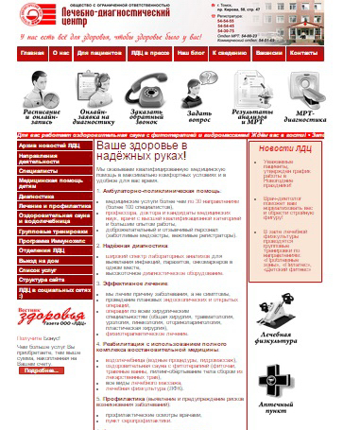
Структура сайта

Slide 30
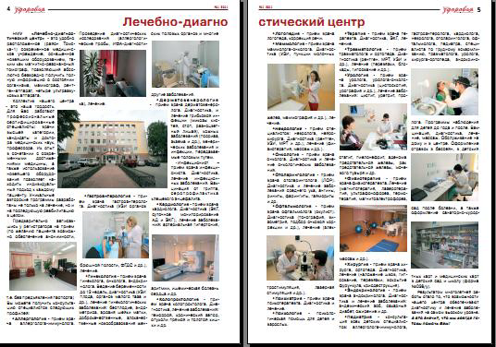
Корпоративная газета «Вестник здоровья»

Slide 31
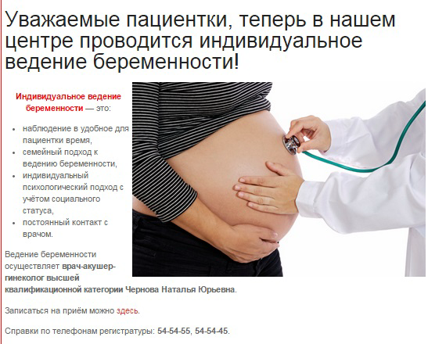
«Программа по ведению беременности»

Slide 32
Концепция рекламного радиоролика
«Неделя бесплатного приема врачом-диетологом»
Многопрофильное медицинское учреждение «Лечебно-диагностический центр» проводит акцию бесплатного приема-консультации врача-диетолога с 19 по 26 января! Опытный врач проведет диагностику, подберет оптимальный режим питания, индивидуальный график нормализации веса, и все это абсолютно БЕСПЛАТНО! Помните, акция продлится с 19 по 26 января! Узнать подробности Вы можете, позвонив по телефонам 55-54-55, 54-54-45, на сайте центра http://ldc.tom.ru. или, заказав обратный звонок, отправив SMS-запрос на номер 8 983 233 05 70!
У нас есть все для здоровья, чтобы здоровье было у Вас!

Slide 33

Макет дисконтной карты

Slide 34
Макет рекламного баннера

Slide 35
СПАСИБО ЗА ВНИМАНИЕ!

